Slide 1
FUNDAMENTOS ECONÓMICOS Clase 11 2.1.6 Maximización de la utilidad y el equilibrio del consumidor.
Marzo 2022

Slide 2
1. Revisión Tablas de Utilidad Total y Utilidad Marginal. 2. Revisión de Gráficas de Utilidad Total y Utilidad Marginal. 3. Maximización de la utilidad.

Slide 3
A partir de los datos de consumo de Isabel para cine y refrescos se realizaron:
Las 2 tablas de utilidad total
Las 2 gráficas de utilidad total
Las 2 tablas de utilidad marginal.
Las 2 gráficas de utilidad marginal.
Enseguida veremos la forma de las tablas y gráficas elaboradas.

Slide 4
Datos de consumo y utilidad total de Isabel para funciones de cine y refrescos:
Cine (funciones/mes) | Utilidad total (unidades)
0 | 0
1 | 50
2 | 88
3 | 121
4 | 150
5 | 175
6 | 196
7 | 214
8 | 229
9 | 241
10 | 250
Refrescos (paquetes/mes) | Utilidad total (unidades)
0 | 0
1 | 75
2 | 117
3 | 153
4 | 181
5 | 206
6 | 225
7 | 243
8 | 260
9 | 276
10 | 291

Slide 5
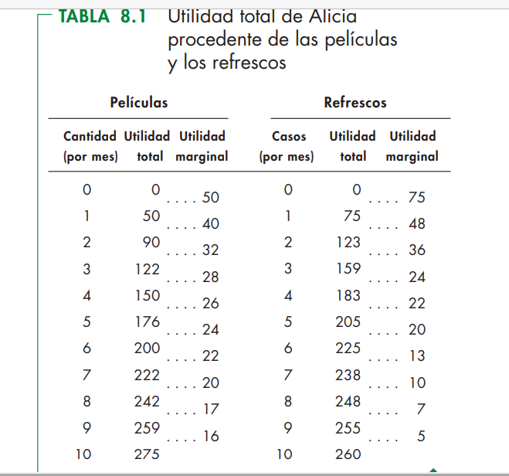
1. Tablas de Utilidad Total y Utilidad Marginal.

Slide 6
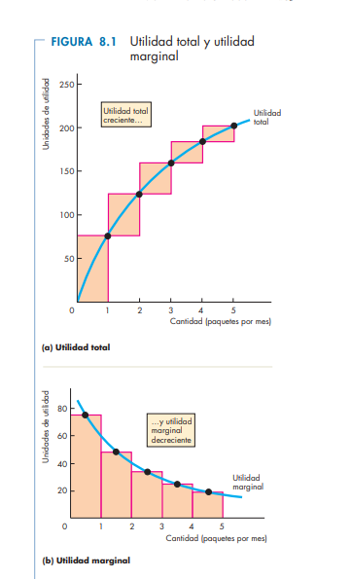
2. Gráficas de Utilidad Total y Utilidad Marginal.
Observar el comportamiento de las curvas de utilidad total (creciente) y de utilidad marginal (decreciente).

Slide 7
Maximización de la utilidad
La maximización de la utilidad es el logro de la mayor utilidad posible.
¿Cómo debe gastar Isabel su ingreso disponible (30 usd/mes) para maximizar su utilidad a partir del consumo de las funciones de cine (6 usd/función) y los refrescos (3 usd/paq)?
Al encontrar la combinación de cine y refrescos que maximiza la utilidad de Isabel podemos decir que se encuentra en el equilibrio del consumidor.

Slide 8
Maximización de la utilidad
CINE CANTIDAD (funciones) | CINE UTILIDAD TOTAL (U) | UTILIDAD TOTAL CINE + REFRESCOS | REFRESCOS CANTIDAD (paquetes) | REFRESCOS UTILIDAD TOTAL (U)
0
1
2
3
4
5

